Slide 1
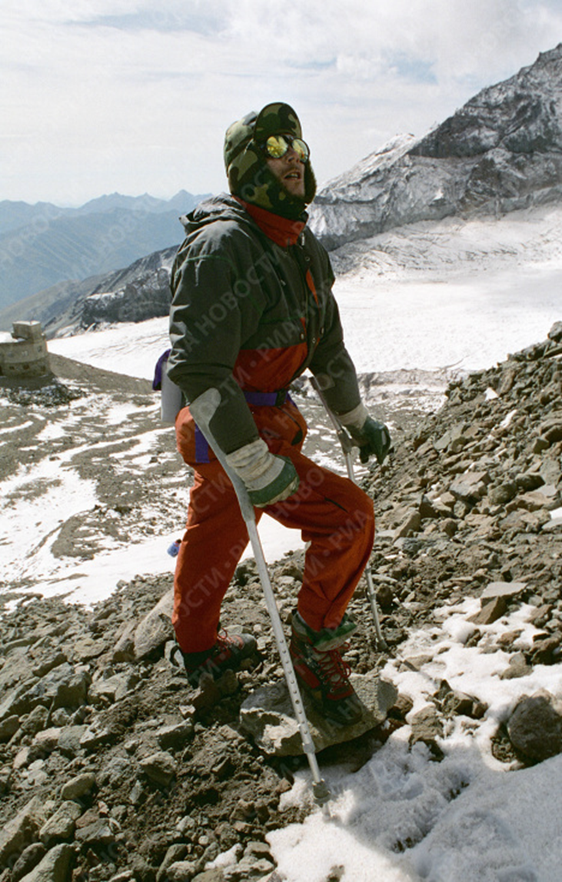
Попробуйте на костылях войти в
автобус или трамвай,
и вы поймете, почему на
наших улицах так редко
встречаются инвалиды.
Поэтому он стремится в горы
Норвежский альпинист
Алф Энгесет, не расставшийся с
горами даже после травмы
позвоночника, перед
восхождением на вершину
Казбека.

Slide 2
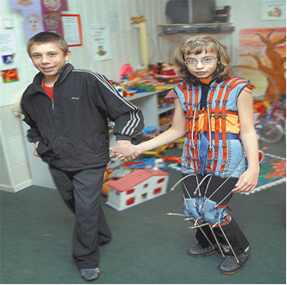
Когда по склонам вечной суеты Бежать от неудач устанешь люто, Направь шаги тропою Доброты, И радость помоги найти кому-то. Как бы жизнь не летела Дней своих не жалей, Делай доброе дело Ради счастья людей. Чтобы сердце горело А не тлело во мгле Делай доброе дело - Тем живем на земле.

